Slide 1

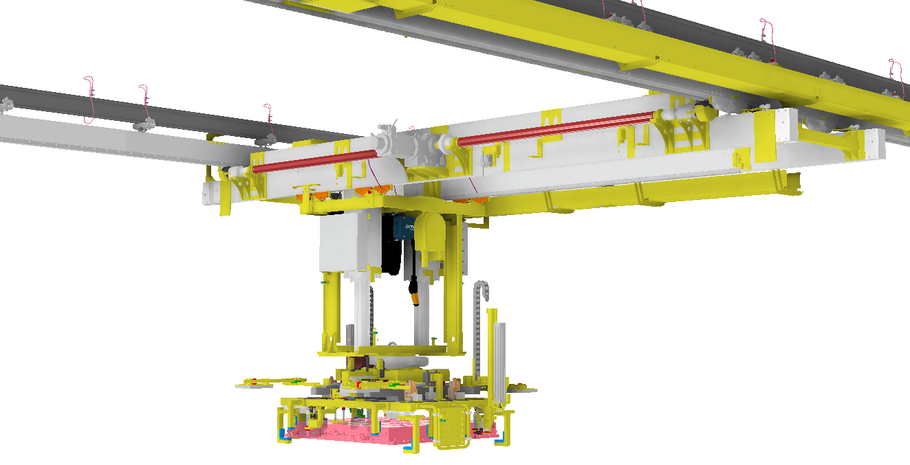
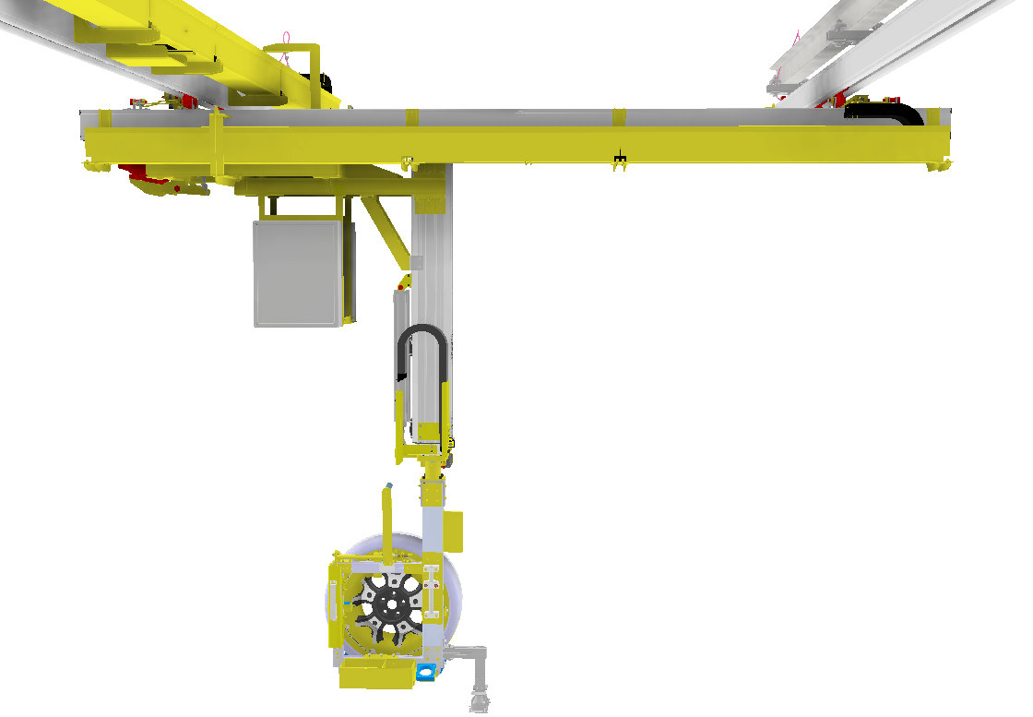
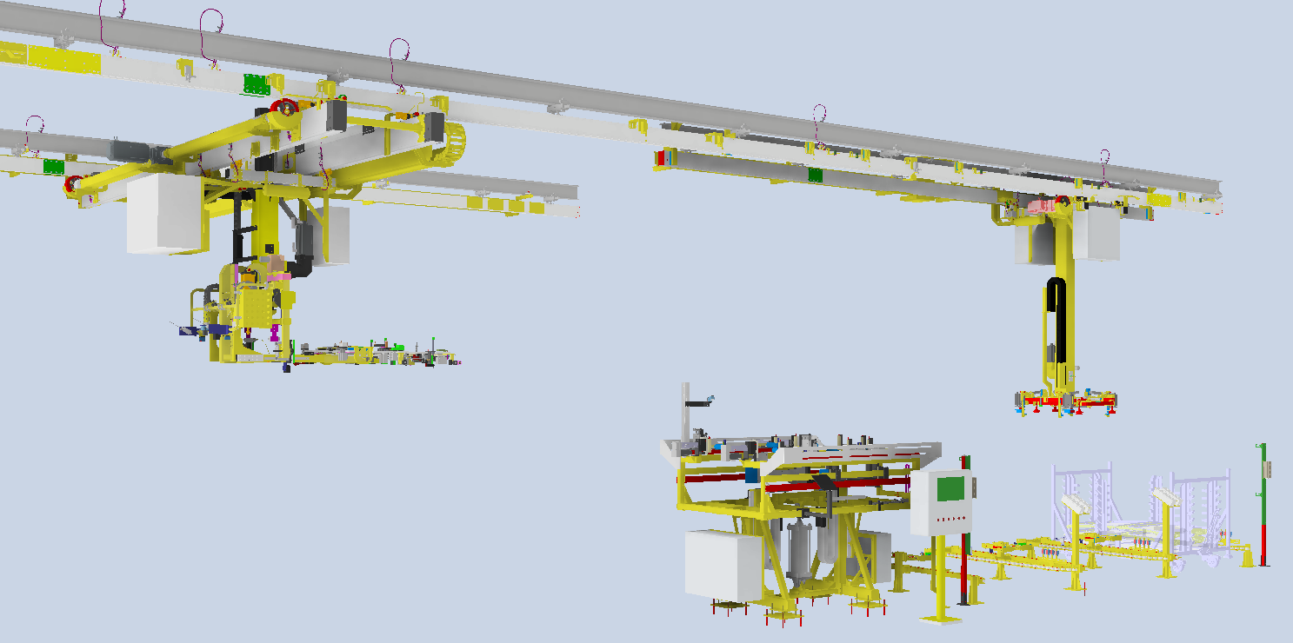
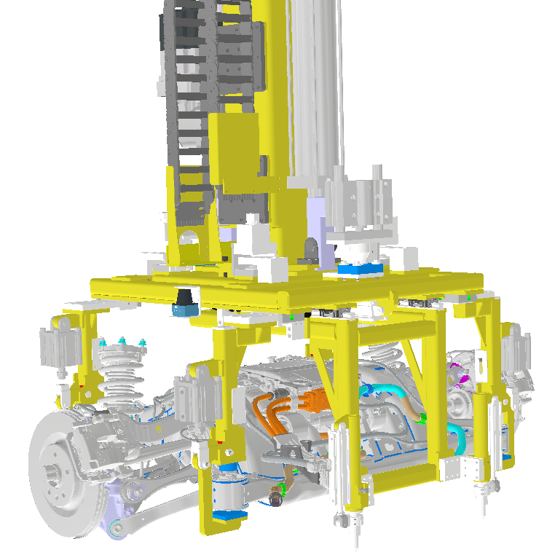
高自动化机械手
负载能力：
max1500kg①
其机械构件与 T 型机械手相仿，核心区别是将原机械手大部分人工操控动作升级为自动运行。该自动化实现以工况适配为前提，例如来料的位置与姿态具备一致性，或可通过传感器可靠地识别物料位置信息，即可实现自动取料作业。高自动化机械手介于手动操作与全自动设备之间，融合自动化和不可替代的人工优势，是一种更高效、可靠、实用的定制化解决方案。当前在乘用车总装车间应用的工位有：天窗安装、轮胎安装、电池包安装、后桥安装。
服务区域：
宽度7米内的矩形区域
升降行程：
max1600mm
动力形式：
压缩空气0.5-0.7Mpa
三相交流电380V\50Hz
控制方式：
半自动
安装形式：
倒挂移动
注：①负载能力的数值包括工件和夹具的总重量
②当您的需求超出以上任一项指标范围，请咨询我们的工程师

Slide 2
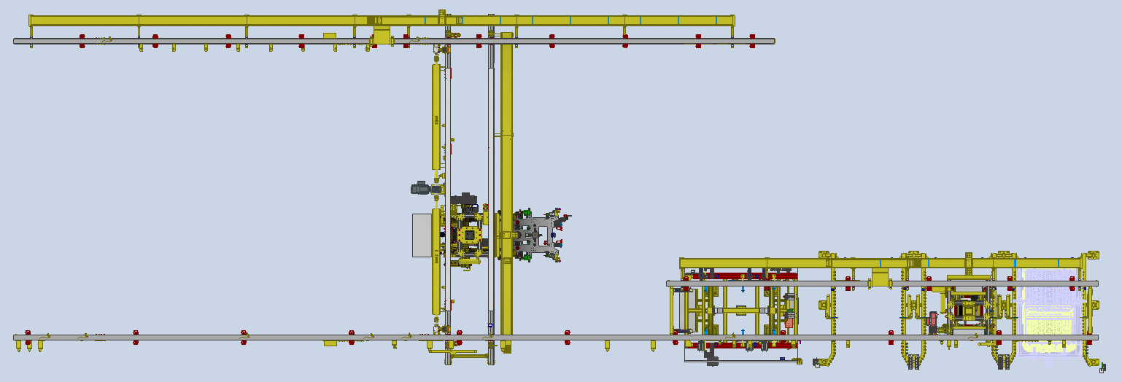
天窗安装机械手
取料机械手
料架库位装置
安装机械手
中转台
推荐布局
车头及线体行进方向
中转台
料架库位
天窗安装机械手
天窗安装机械手系统由料架库位装置、取料机械手、中转台、安装机械手四部分组成，占用约3个工位长度。其中库位装置确保料架位置的准确性，取料机械手根据序列信息自动从相应的库位取料放入中转台，中转台对天窗的位置做校正，安装机械手自动从中转台取走天窗，运行至线边或车顶，在合适时机进入两车之间后，再将天窗从前风挡送入车内，人工介入对位顶升，将天窗安装到位，按下确认按钮后，安装机械手自动退出车体并返回取下一个工件。

Slide 3
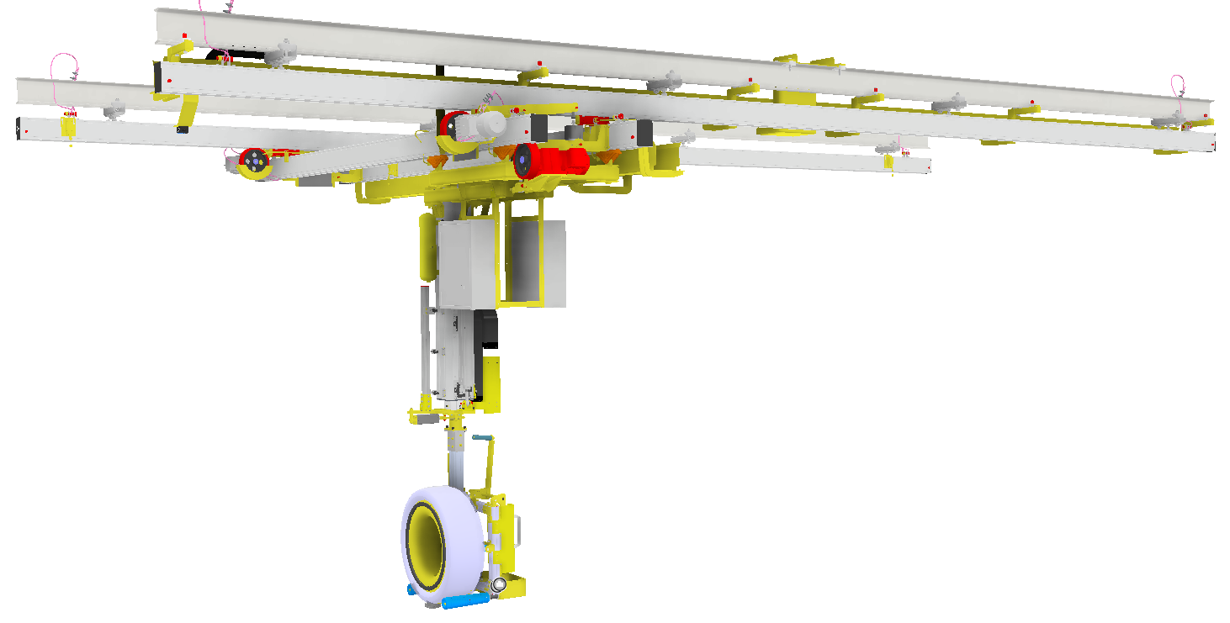
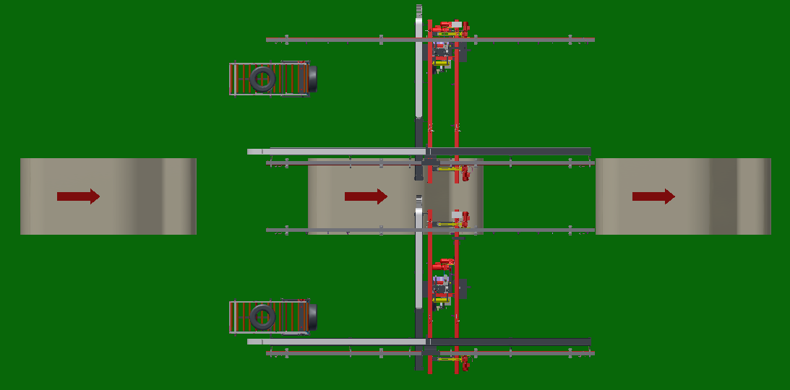
轮胎安装机械手
推荐布局
车体示意
轮胎安装机械手
轮胎来料位于工位始端
轮胎安装机械手
轮胎安装机械手布置在线体两侧，左右各一套独立运行，在一个节拍内完成前后轮的安装，一般占用一个多工位。要求轮胎来料位置唯一，以竖立姿态供料，常规做法是由输送线输送至轮胎工位始端，然后由翻转机将轮胎翻转成竖立状态。机械手与翻转机对接自动取走轮胎，移动到车体旁特定位置等待人工介入，人工介入后操控机械手对位安装轮胎，预打一颗或全部螺栓后按下降按钮退出机械手，机械手自动返回取料进入下一工作循环。

Slide 4
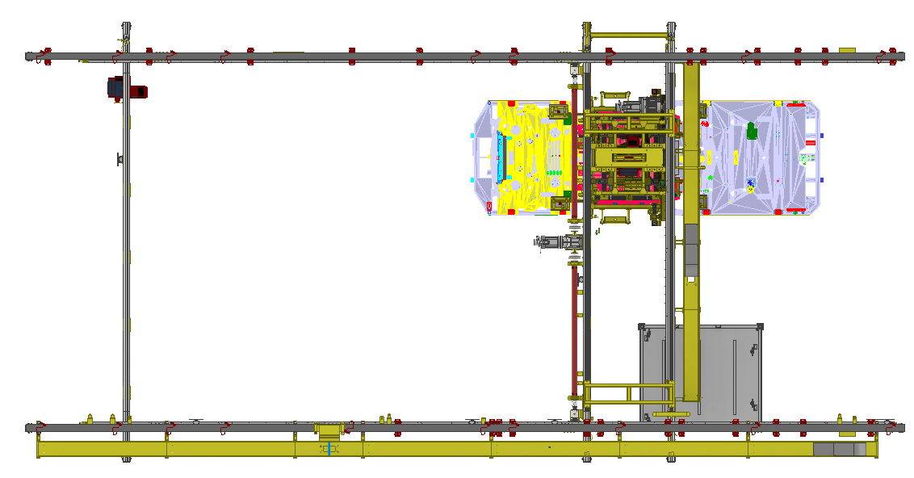
电池包安装机械手
推荐布局
备用移载设备
线体行进方向
线体托盘
电池来料托盘
电池包安装机械手
电池包安装机械手作业过程是将线边的电池包抓取后，移载至底盘线上的托盘，在随行状态下将电池包放置到托盘的相应位置上，放置过程根据工况条件决定人工介入程度，对位确认或完全自动。要求电池包来料位置准确，线体托盘上设置相应的定位组件，如定位销、导向套等。由于电池包重量大，人工无法搬动，所以必须同步规划布置备用移载设备。

Slide 5
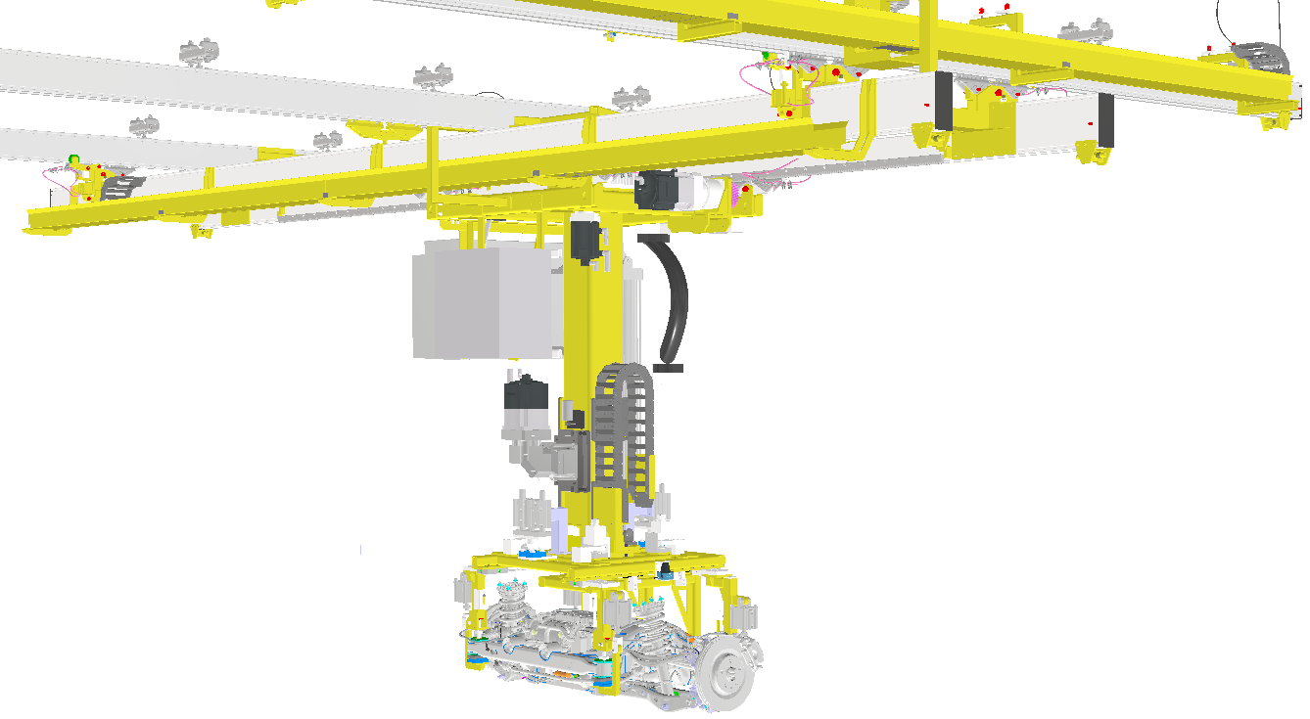
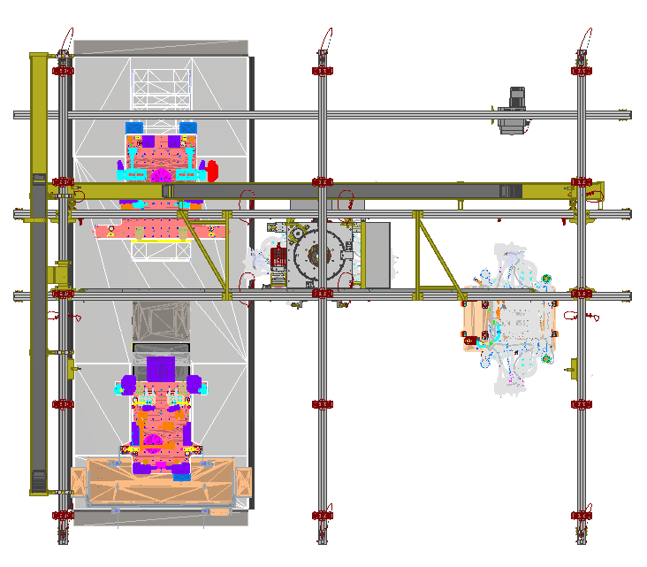
后桥安装机械手
推荐布局
备用移载设备
放置托盘
后桥来料位置
后桥安装机械手
后桥安装机械手作业过程是将线边的后桥抓取后，自动移载至合装托盘上方，将后桥放置到托盘的相应位置上，图例放置托盘为AGV背负且处于停止状态，且来料和放料托盘满足一定的位置精度要求，可实现全过程自动作业。由于后桥重量大，人工无法搬动，所以必须同步规划布置备用移载设备。

